Slide 1
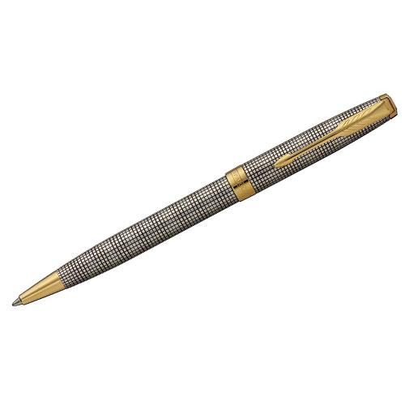
【提案書】
PARKER ソネット プレミアム シズレGT ボールペン
「シズレパターン」と呼ばれるパーカーの象徴である繊細かつ上品に彫刻が高級感のある万年筆です。細部までこだわり抜いて作られた上質なアイテムは記念品等に最適。
特徴
納期
納期スペース
仕様
サイズ : 長さ138mm/軸径8mmΦ
重量 : 29g 機能 : ツイストタイプ
付属品 : 1950369(クインクフロー・ブラックM)1本
包装 : PK プレステージライン ギフトBOX
備考 : 手提げ袋（W260×H195×D85mm）はオプション（別売り）です。ご希望の方は見積りご依頼の際、備考欄にその旨をご記入ください。
お見積
お見積りスペース

